Slide 1
Моделсозӣ бо зеҳни сунъӣ барои дугоники рақамии бемор дар тибби фардӣ
Истифодаи моделсозии риёзӣ ва зеҳни сунъӣ барои нигаҳдории тандурустӣ
Раҳматҷон Ҳакимов

Slide 2
Мушкилот: Маҳдудиятҳои тибби стандартӣ
Усулҳои табобати «як қолаб барои ҳама» (one-size-fits-all).
Нотавонӣ дар пешгӯии вокуниши инфиродии бемор ба табобатҳои мураккаб.
Мушкилӣ дар табдил додани маълумоти бемор ба нақшаҳои самарабахши табобат.

Slide 3
Дугоники рақамии Homo sapiens
Таъриф: «Дугоники рақамии бемор» — ин модели компютерии инфиродӣ мебошад, ки маълумоти биологии шахсро (геномӣ, физиологӣ, клиникӣ) ба як системаи динамикӣ муттаҳид мекунад.
Вазифаи асосӣ: Ин модели виртуалӣ ба духтурон имкон медиҳад, ки вокуниши беморро ба доруҳо ё ҷарроҳӣ пешакӣ таҳлил карда, табобати дақиқ ва инфиродӣ-ро интихоб намоянд.

Slide 4
https://github.com/Oftobcom/hbs
Ин лоиҳа як модели физиологии механикӣ ва
бисёр-узваро пешниҳод мекунад.
Ҳамчун як мисоли мушаххаси "Дугоники рақамии бемор" хизмат карда метавонад.

Slide 5
https://github.com/Oftobcom/hbs
Интерконнективӣ (пайвастагӣ): Узвҳо (дилу шуш, ҷигару гурда ва ғайра) дар дохили компютер бо ҳамдигар ҳамкорӣ мекунанд.
Пешгӯӣ: Бо тағир додани параметрҳо (масалан, андозаи нуқсони дил, андозаи захми рӯдаи дувоздаҳангушта, таъсири вирус ба ҷигар), мо метавонем натиҷаҳоро барои тамоми бадани инсон пешакӣ бинем.

Slide 6
Файлҳои HBS аз рӯи афзалият ва аҳамият
whole_body.py: ядрои лоиҳа — ҷамъоварии 10 узвҳо, калибровка ва ҳалли тамоми гемодинамика бо Qp/Qs ва VSD.
organ_base.py: интерфейси асосии OrganModel — шартнома барои ҳамаи узвҳо (state, derivatives, outputs).
heart.py: дили 4-ҳуҷра бо эластанс ва шунти дутарафаи Q_vsd=(P_lv−P_rv)/R_vsd барои синдроми Эйзенменгер.
lungs.py: шушҳои 2-Windkessel бо афзоиши муқовимати вобаста ба ҷараён то 3× ҳангоми Qp>80 мл/с — модели гипертензияи шуш.
blood.py: резервуари хун [V_blood, C_i] бо таносуби дурусти раққиқшавӣ dC=dC_in−C·dV/V.

Slide 7
Файлҳои HBS аз рӯи афзалият ва аҳамият
kidney.py: гурдаҳо бо худтанзимкунии сигмоидалии СКФ ва тозакунии токсинҳо.
liver.py: ҷигар бо ҷараёни дугонаи Q_ha+Q_pv, Windkessel-и варидҳои порталӣ ва тозакунии билирубин/аммиак.
baroreflex.py: барорефлекси тартиби якум dHR=(HR_target−HR)/tau, HR_target аз P_sa.
brain.py: майна бо худтанзимкунии R=R_base·(1+gain·tanh) ва метаболизми O2/глюкоза.
gitract.py: роҳи ҳозима бо ҷараёни порталӣ ва коҳиши фурӯкашӣ ҳангоми афзоиши P_portal.

Slide 8
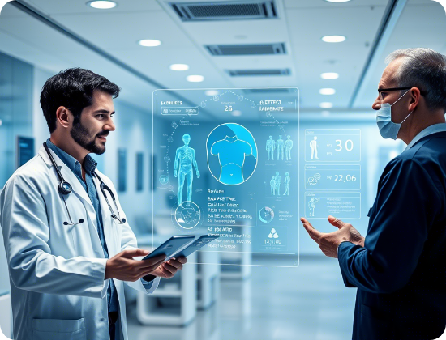
Системаи дастгирии қабули қарорҳои тиббӣ
Clinical decision support system (CDSS)
Платформаи интеллектуалӣ, ки дар асоси таҳлили дугоники рақамӣ ба духтурон тавсияҳои дақиқи клиникӣ медиҳад:
Пешгирии хатогиҳо: Огоҳӣ дар бораи таъсири мутақобилаи номатлуби доруҳо.
Оптимизатсияи табобат: Навсозии нақшаи табобат дар асоси тағйироти ҳолати бемор.
Интихоби миқдори дору (Dosing): Ҳисобкунии миқдори бехатару самарабахши дору барои фард.

Slide 9
Марҳилаҳои татбиқи омӯзиши мошинӣ (ML)
Марҳилаи 1: Интихоби нишондиҳандаҳои муҳим — аз нишондиҳандаҳои дил муҳимтаринашро, ки тавассути УЗИ (ЭхоКГ) дақиқ муайян кардан мумкин аст, ҷудо мекунем.
Марҳилаи 2: Сохтани базаи омӯзишӣ — эҷоди 15 000 ҳолати виртуалии беморон бо хатогиҳои воқеии УЗИ барои омӯзиши зеҳни сунъӣ.
Марҳилаи 3: Тез кардани ҳисобҳо — эҷоди модели суръатбахш, ки вақти ҳисобкунии ҳолати дилро аз 10 сония то 1 миллисония коҳиш медиҳад.
Марҳилаи 4: Муайян кардани нишондиҳандаҳои бемор — барқарор кардани параметрҳои фардӣ ва беназири дили бемор аз рӯи натиҷаҳои УЗИ-и ӯ.

Slide 10
Марҳилаҳои татбиқи омӯзиши мошинӣ (ML)
Марҳилаи 5: Пешгӯӣ ва дашборд — ворид кардани маълумоти бемор ва пешгӯии он, ки пас аз ҷарроҳии пӯшонидани нуқсони дил (ДМЖП) фишор ва гардиши хун чӣ тавр тағйир меёбанд.
Марҳилаи 6: Санҷиши эътимоднокӣ — озмоиши зеҳни сунъӣ дар ҳолатҳои мураккабу вазнини тиббӣ барои кафолати дақиқии кор.
Марҳилаи 7: Супоридани маҳсулоти тайёр — таҳвили пӯрраи барномаи санҷидашуда, модулҳои зеҳни сунъӣ ва интерфейси корӣ барои ташхиси калонсолон.

Slide 11
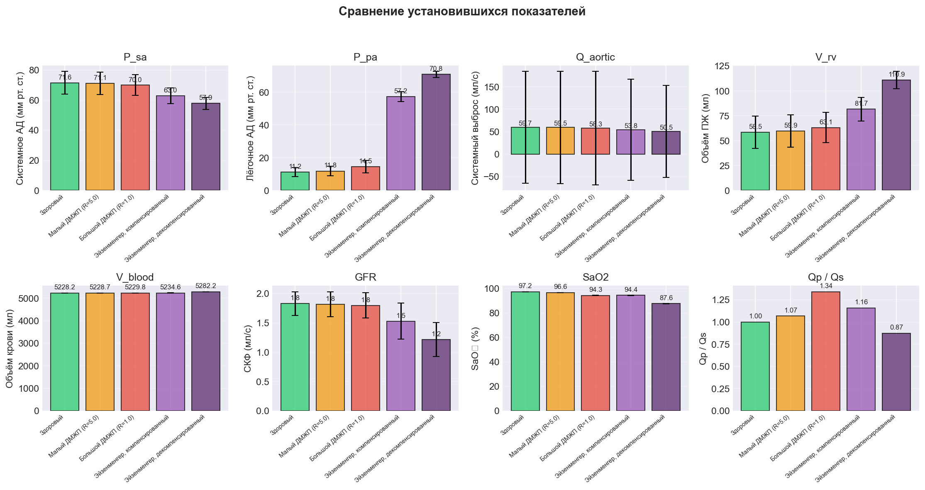
Якчанд графикҳо ва скриншотҳо

Slide 12
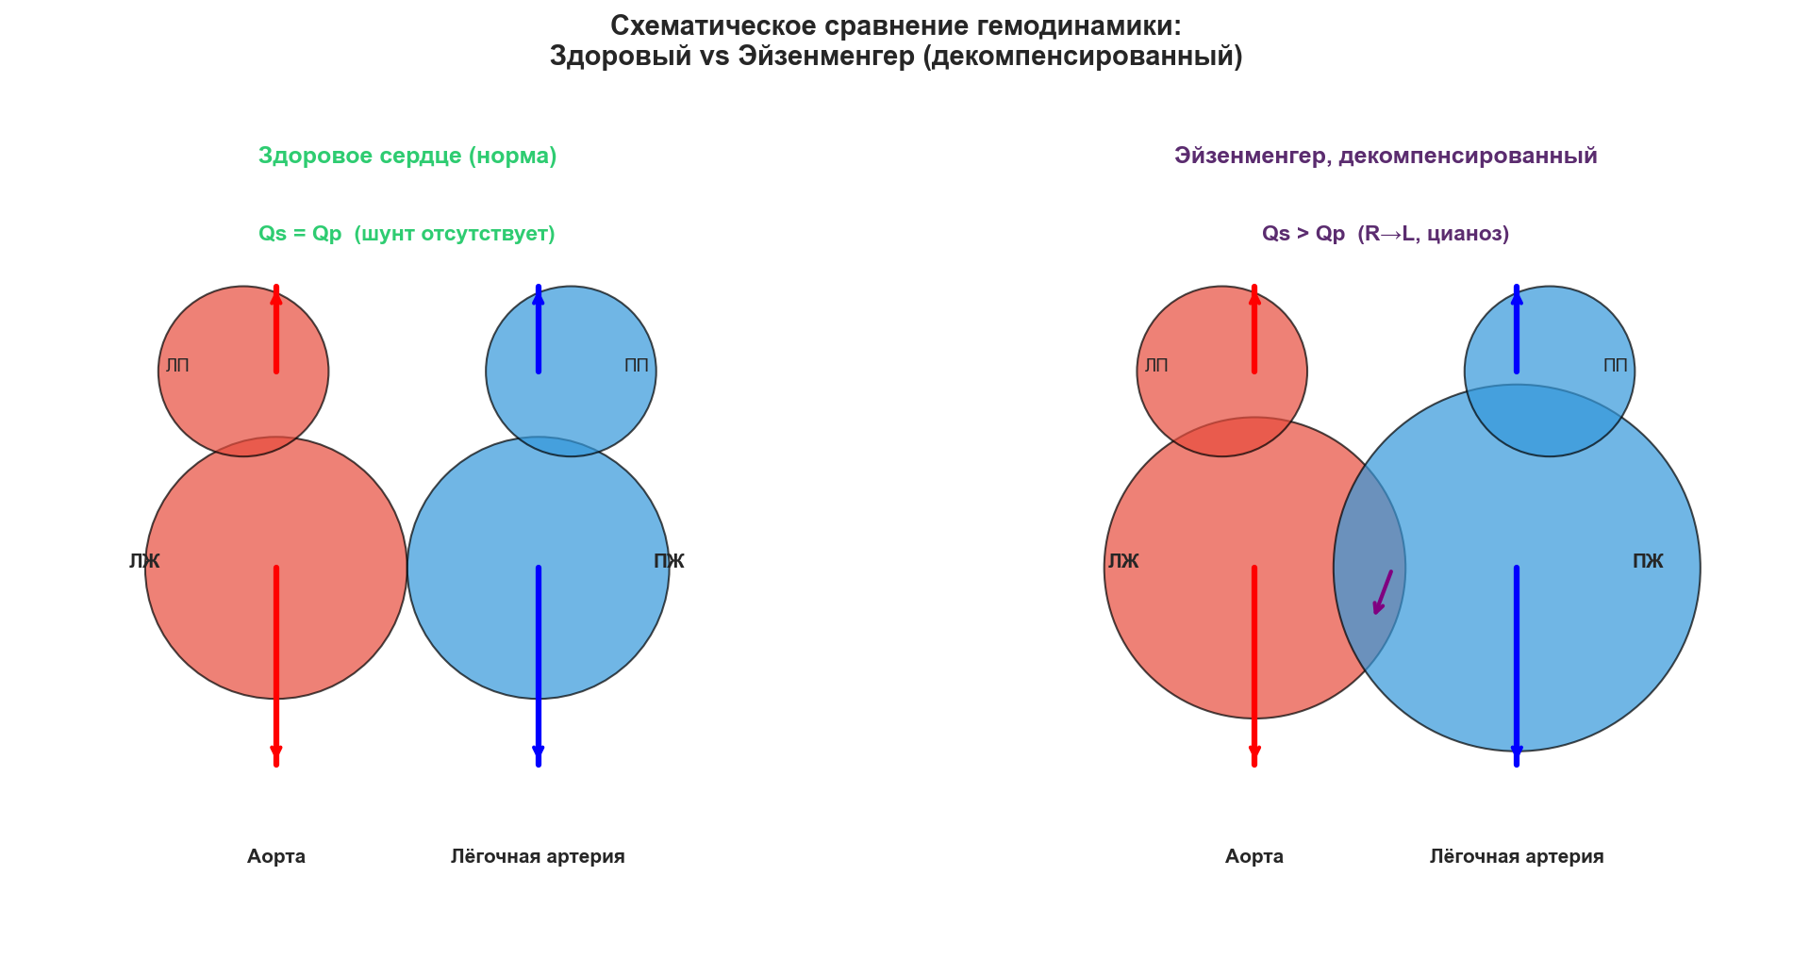
Якчанд графикҳо ва скриншотҳо

Slide 13
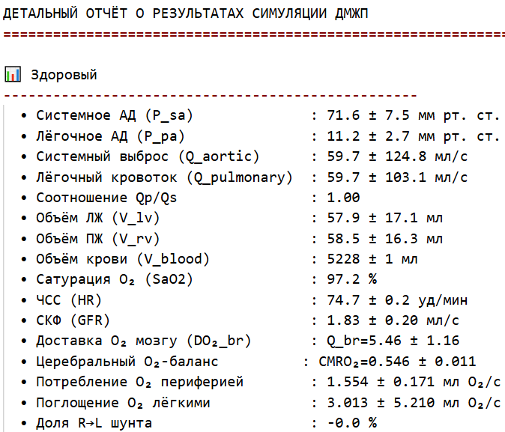
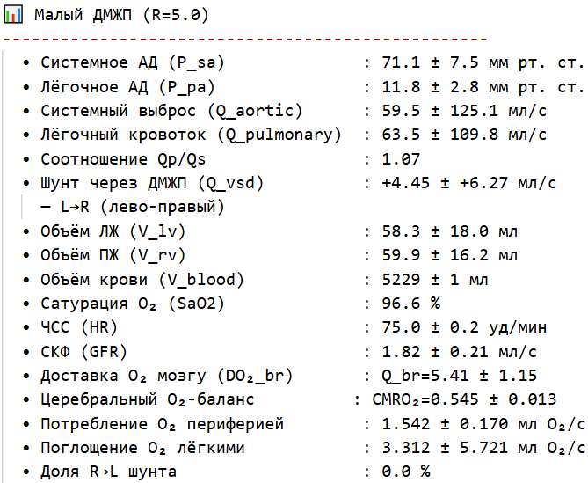
Якчанд графикҳо ва скриншотҳо

Slide 14
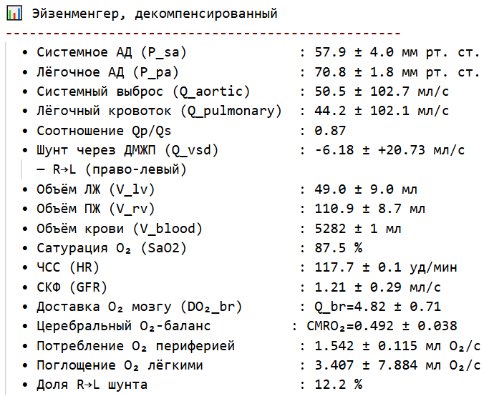
Якчанд графикҳо ва скриншотҳо

Slide 15
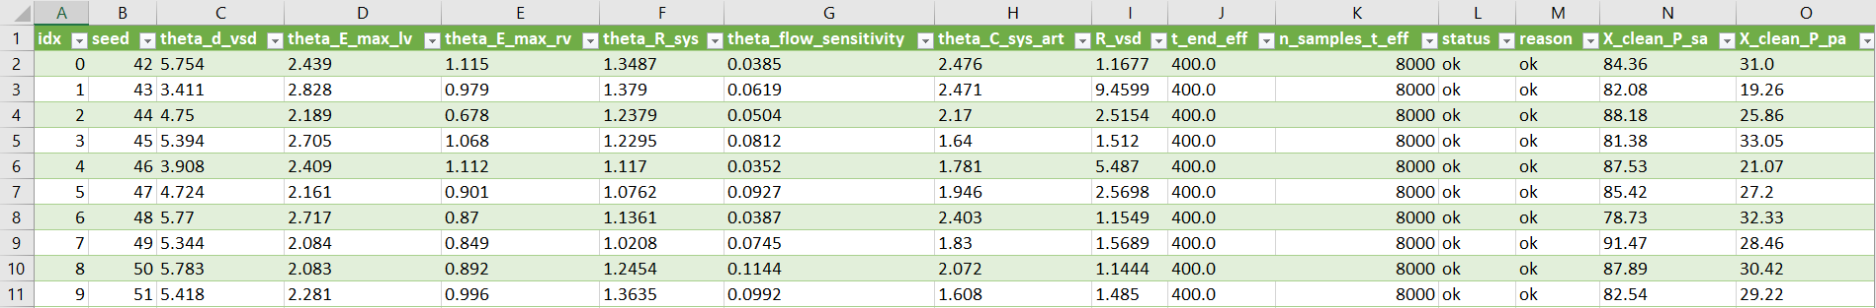
Якчанд графикҳо ва скриншотҳо

Slide 16
Мақолаҳои чопшуда
Мухсинов Е. М., Хакимов Р. И. О разрешимости задачи преследования для одной дифференциальной игры с дробными производными // Известия Национальной академии наук Таджикистана. 2026. 1(202). С. 73--81
Хакимов Р. И. Количественная оценка времени заживления язвы в терминах дифференциальных игр дробного порядка // Материалы МНТК «Современные проблемы и приложения алгебры, теории чисел и математического анализа». Душанбе, 2026. С. 250-254

Slide 17
Мақолаҳои ирсолшуда
Мухсинов Е. М., Дифференциально-игровой подход к оценке времени заживления язвенного дефекта с учётом эффектов памяти // УОСМШ - 2026
Хакимов Р. И. Дифференциально-игровой подход к оценке времени заживления язвенного дефекта с учётом эффектов памяти // Вестник СПбГУ

Slide 18
Ташаккур!
Саволҳо?
Раҳматҷон Ҳакимов

Slide 19
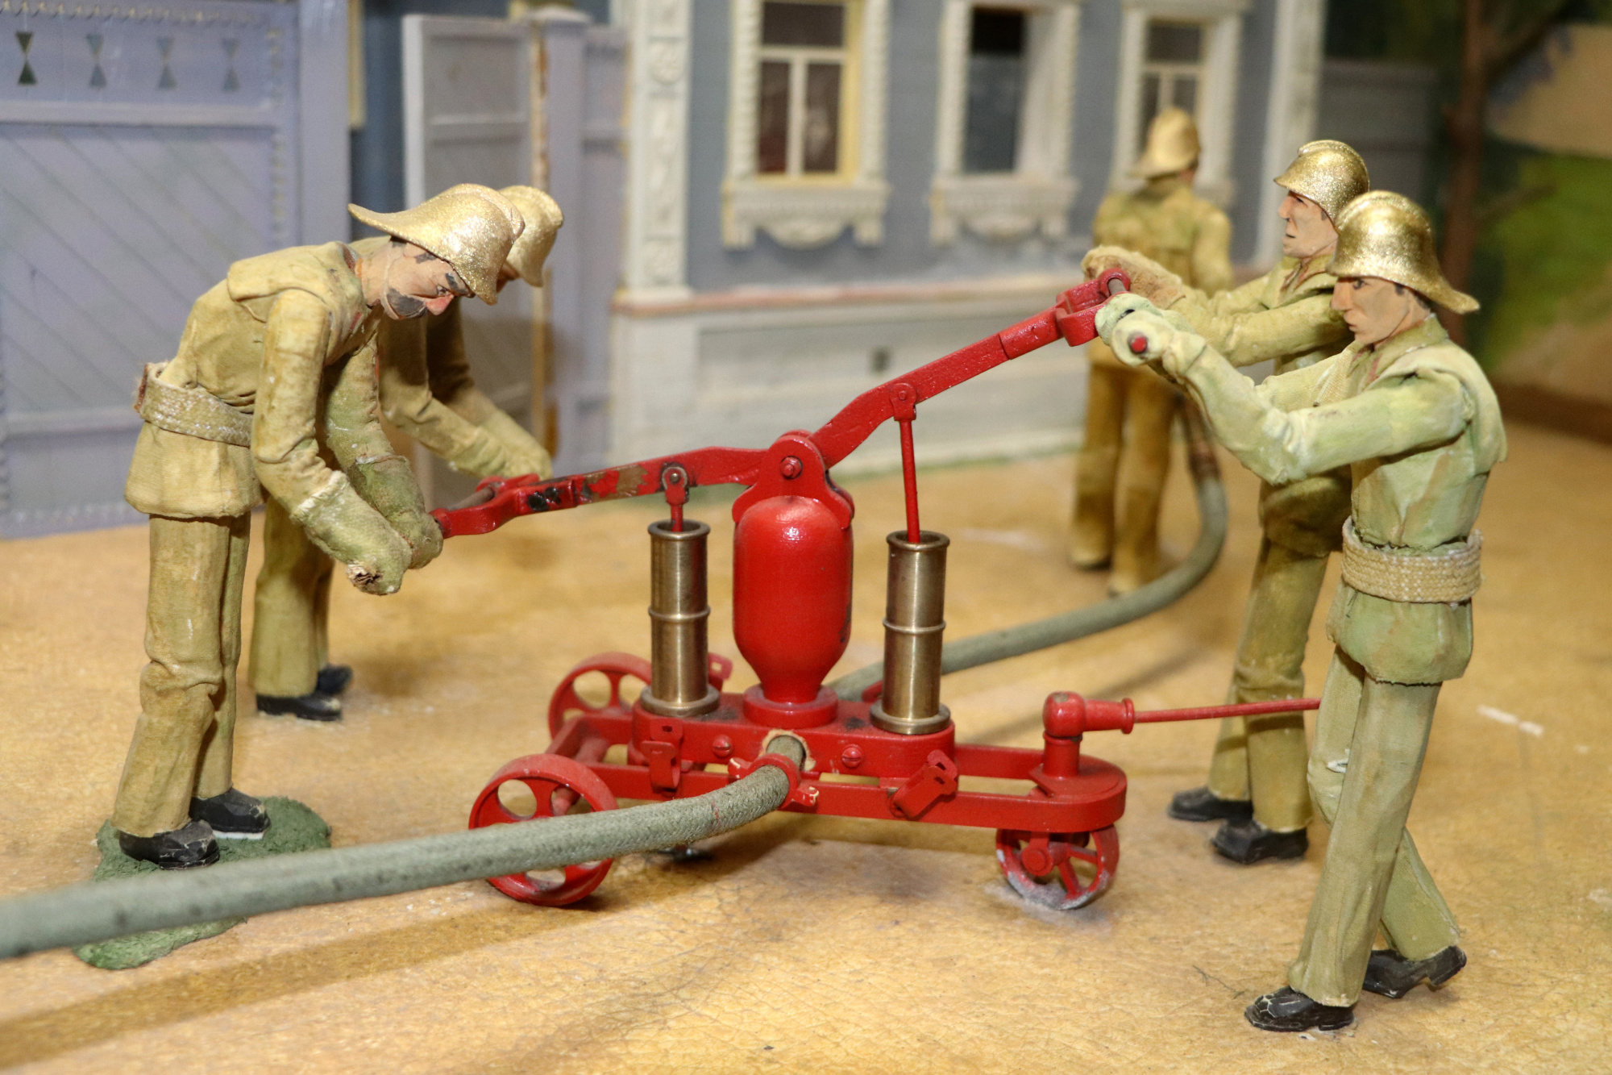

Slide 20
